Slide 1



Slide 2
BAGIAN 1
Analisis Kebutuhan Aplikasi
Pengujian Aspek Fungsinalitas Aplikasi
Kesimpulan dan Saran Pengembangan

Slide 3
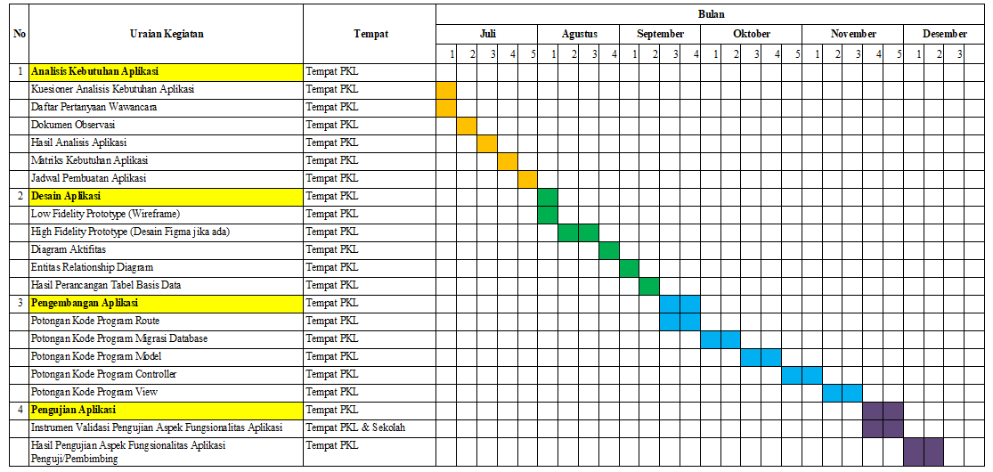
Bagian 1-> Jadwal Pembuatan Aplikasi

Slide 4

Bagian 1-> Analisis Kebutuhan
Selama ini proses Transaksi pada sebuah cafe masih dilakukan secara manual, seperti pencatatan pesanan, transaksi, dan juga Laporan. Hal tersebut menyebabkan proses kerja menjadi kurang efektif, sering terjadi kesalahan pencatatan pesanan, serta membutuhkan waktu yang lebih lama dalam pengelolaan pesanan jika pengunjung yang sangat ramai.
Tujuan:
Mempermudah proses pendataan dan transaksi
Mengurangi biaya operasional
Meningkatkan efisiensi kerja
Membuat pengelolaan data lebih efektif dan terorganisir

Slide 5
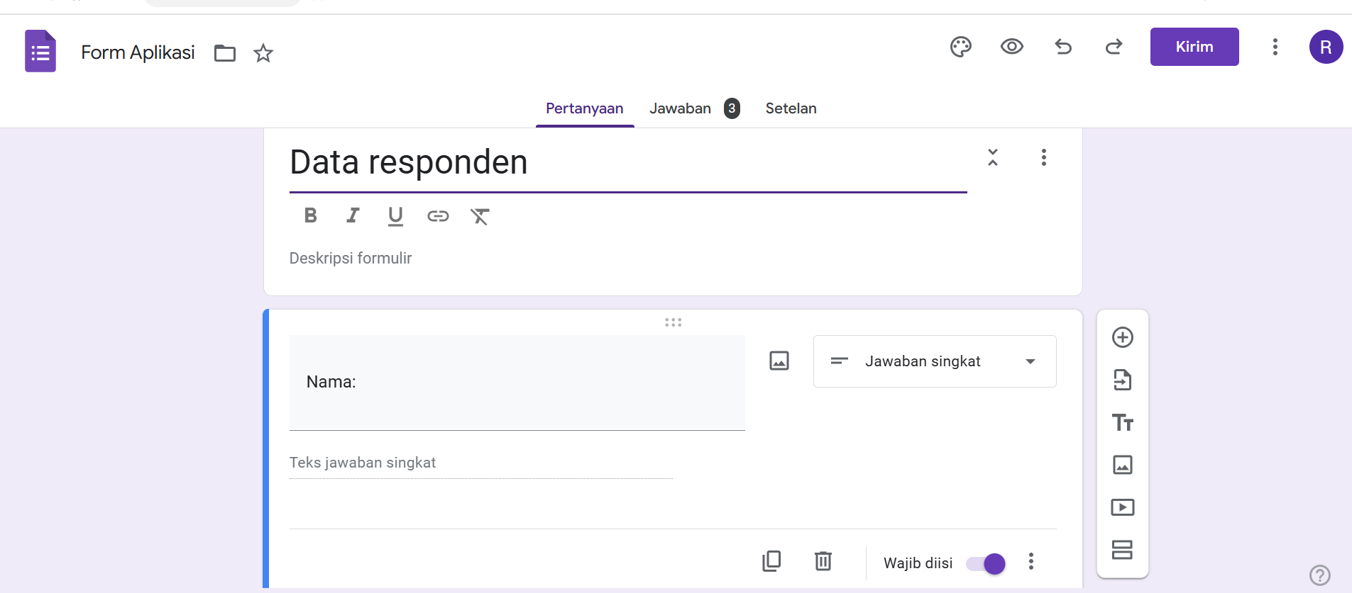
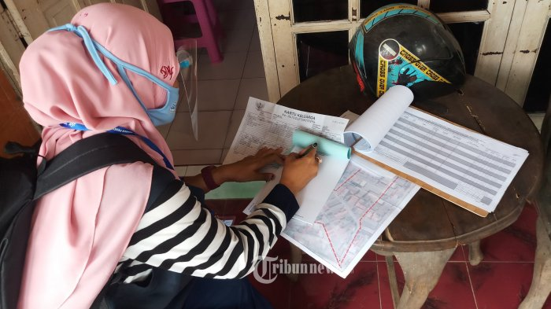
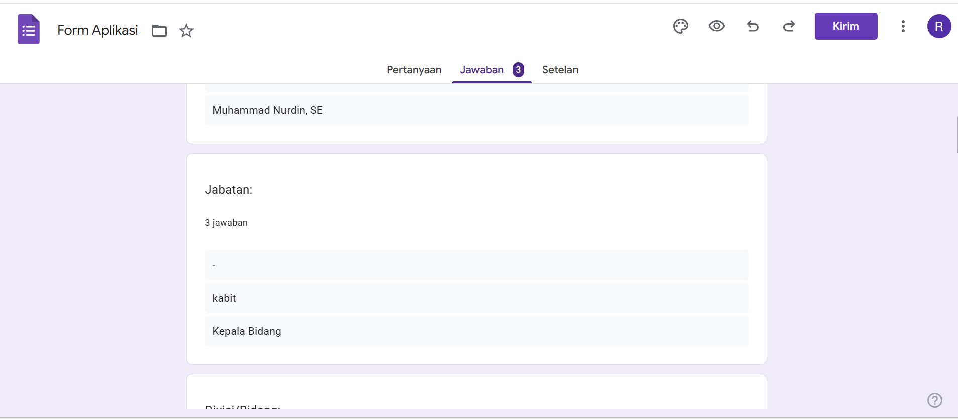
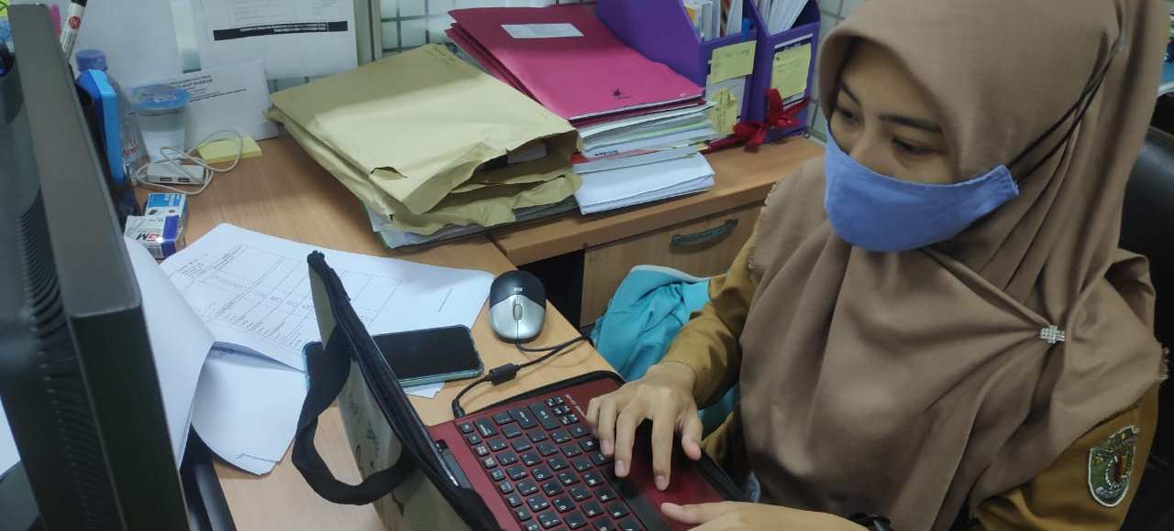
Bagian 1-> Analisis Kebutuhan-> kuesioner (G-Form)

Slide 6
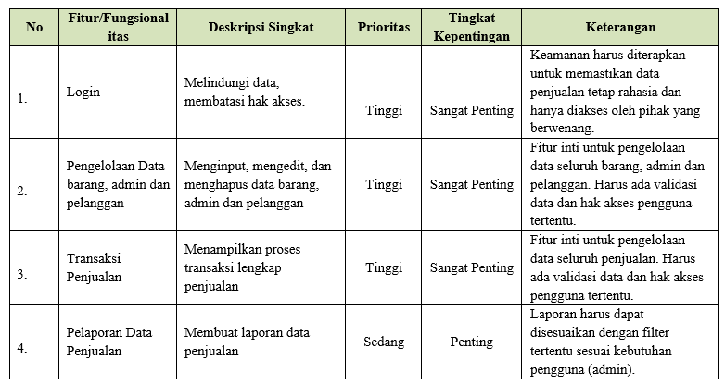
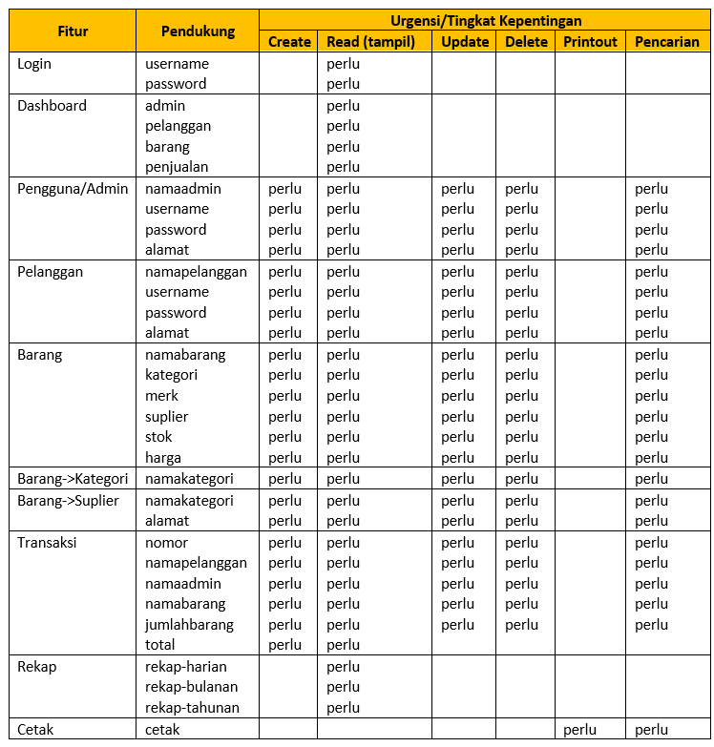
Bagian 1-> Analisis Kebutuhan-> Matrik Fitur Aplikasi
a. Matrik Kebutuhan
b. Analisis Fitur

Slide 7
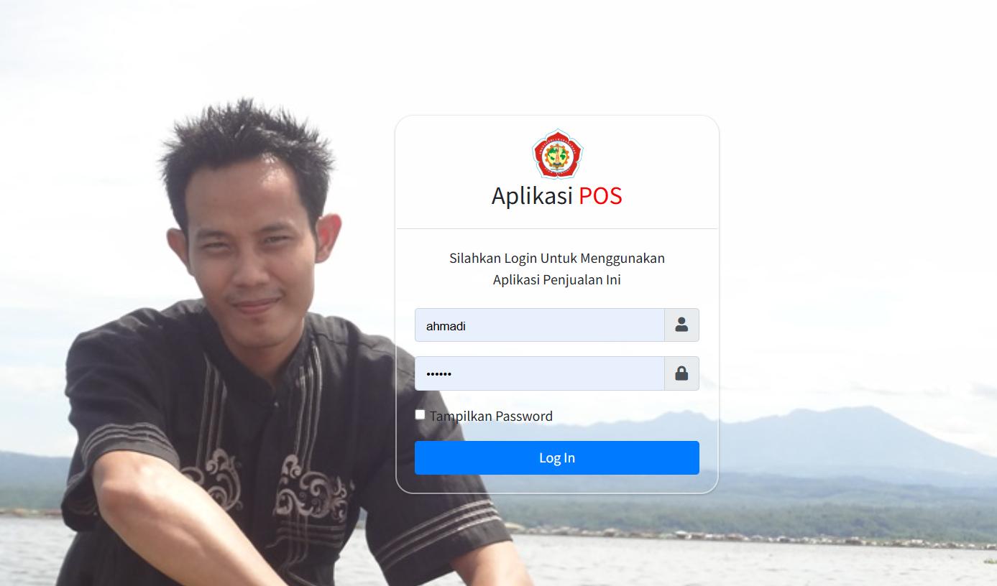
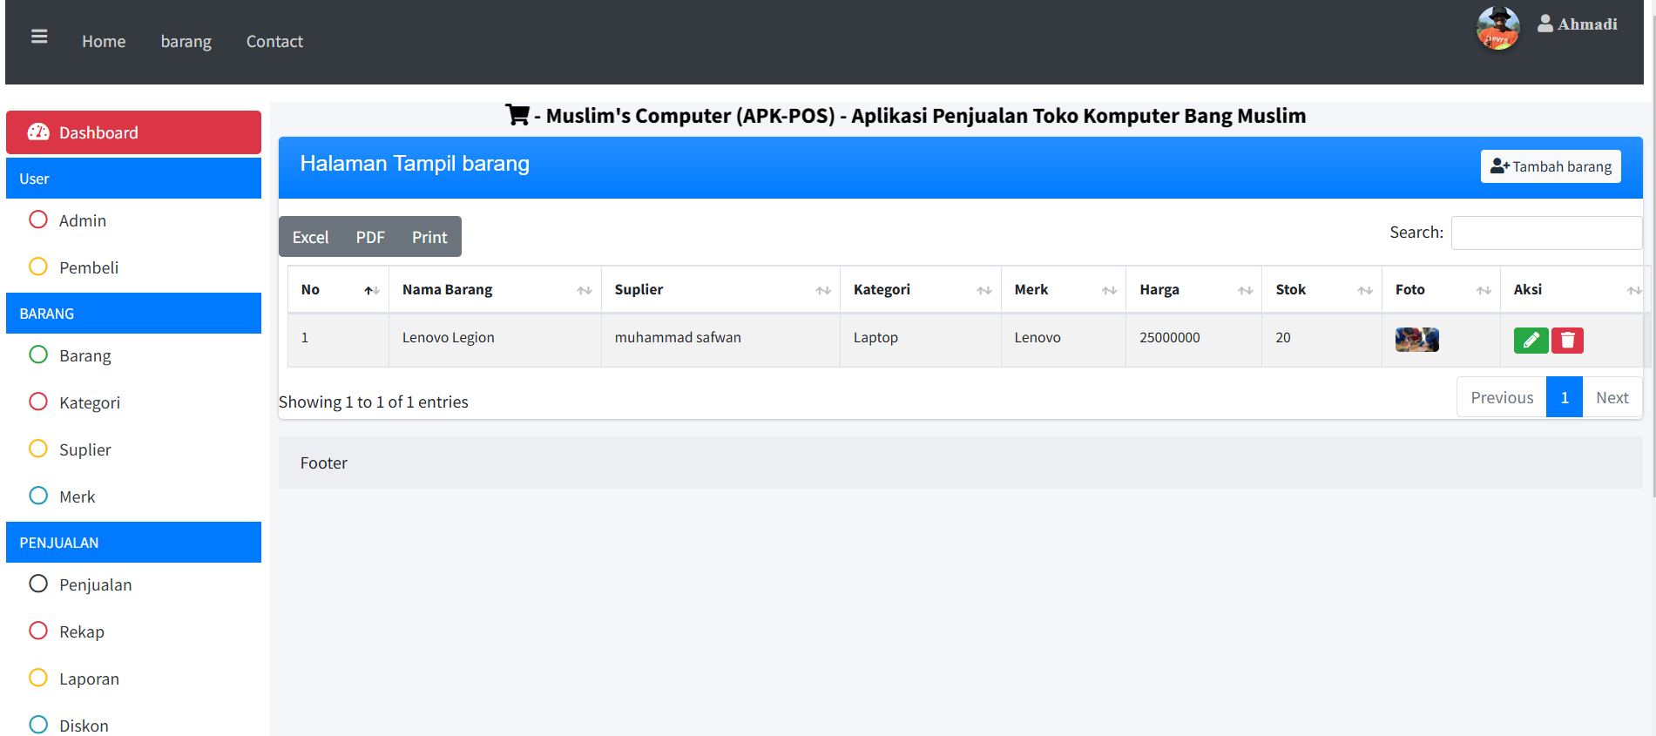
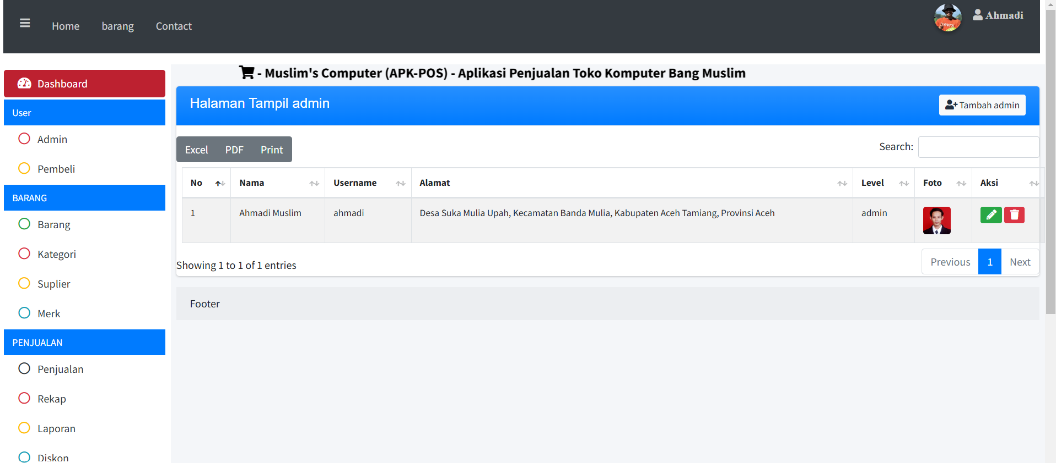
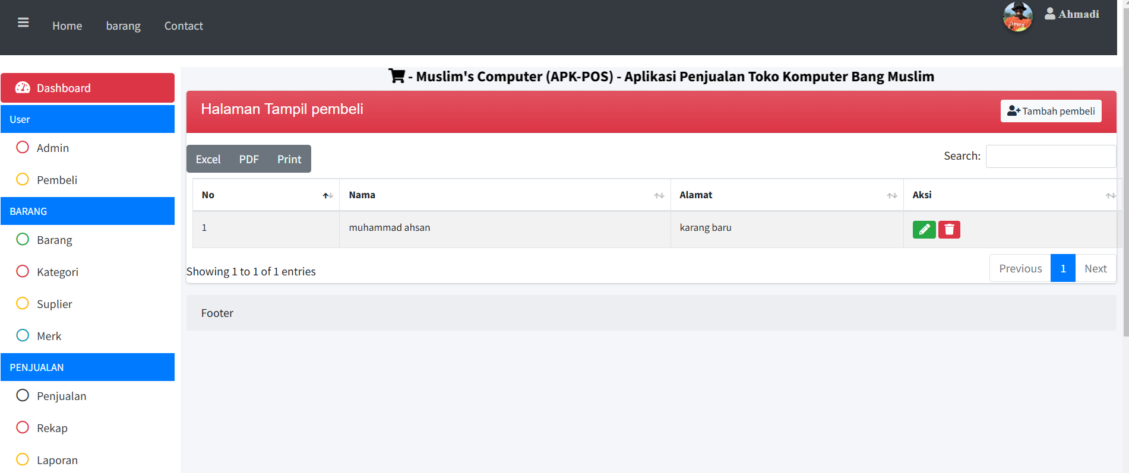
Bagian 1-> DESAIN PROTOTYPE
Prototype selengkapnya dapat dilihat pada link FIGMA berikut :
https://www.figma.com/design/8YFDYMrGRzPrxVFVYTaGI6/Prototyping-in-Figma?node-id=0-1&p=f&t=qInI0brsGvnm1Ve7-0

Slide 8
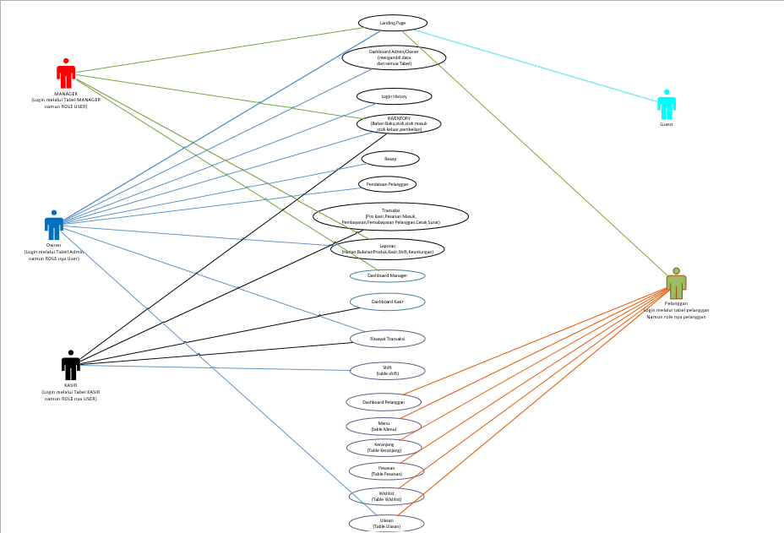
Bagian 1-> Perancangan -> (Use Case)

Slide 9
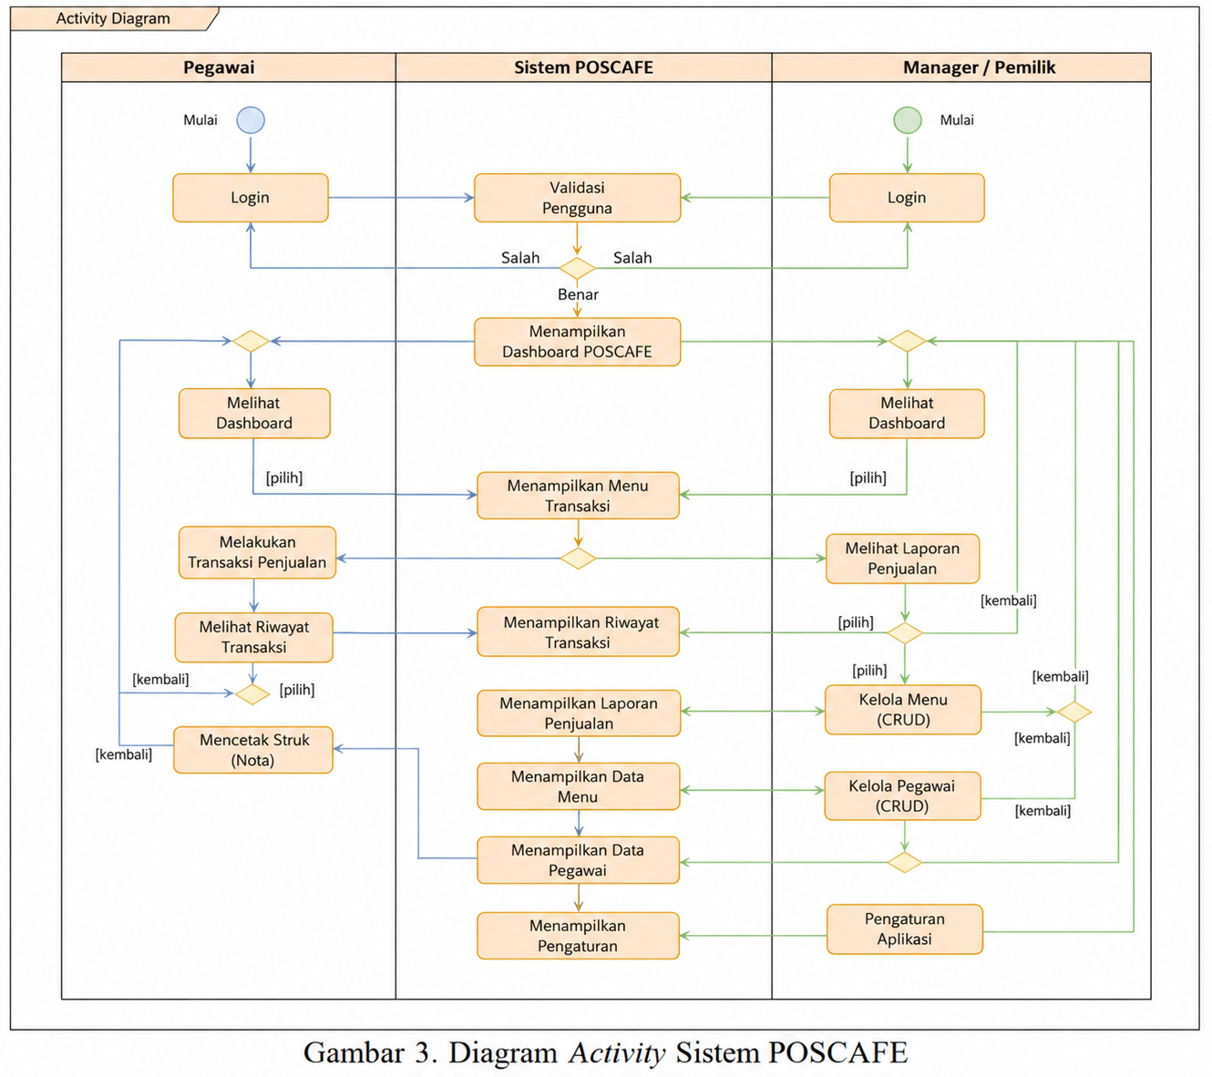
Bagian 1-> Uji Fitur -> (Activity Diagram)

Slide 10
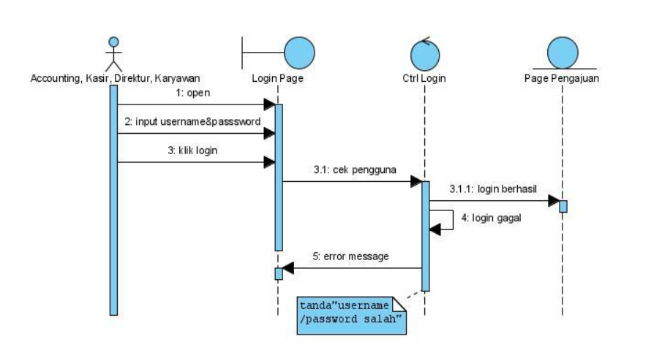
Bagian 1-> Uji Fitur -> (Squences Diagram)

Slide 11
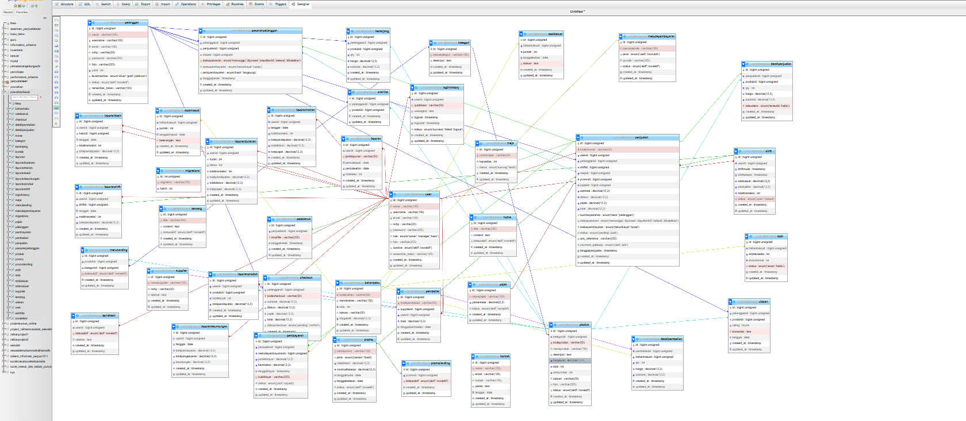
Bagian 1-> Perancangan -> (DB Desain PHPMyAdmin)

Slide 12
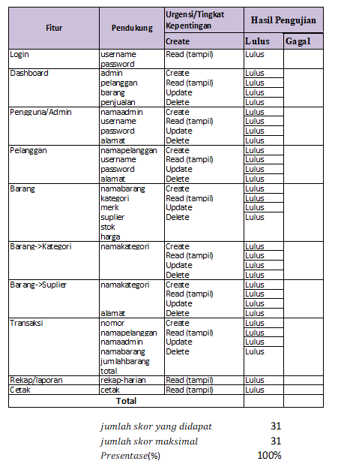
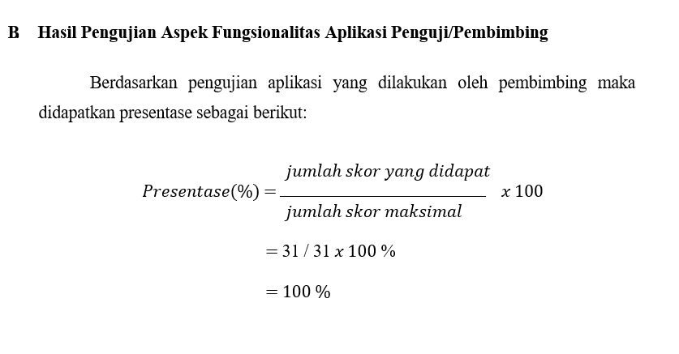
Bagian 1-> Uji Fitur -> (Dengan Pembimbing)

Slide 13
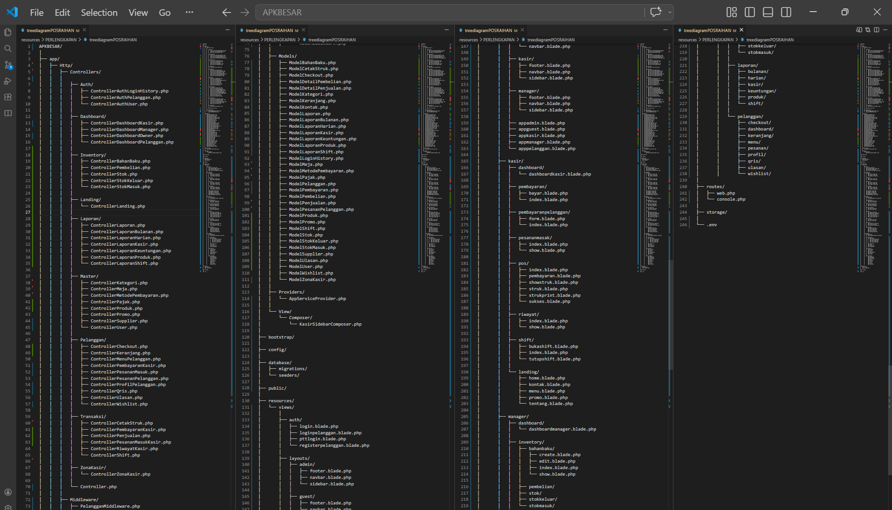
Bagian 1-> Uji Fitur-> (TreeDiagram)

Slide 14
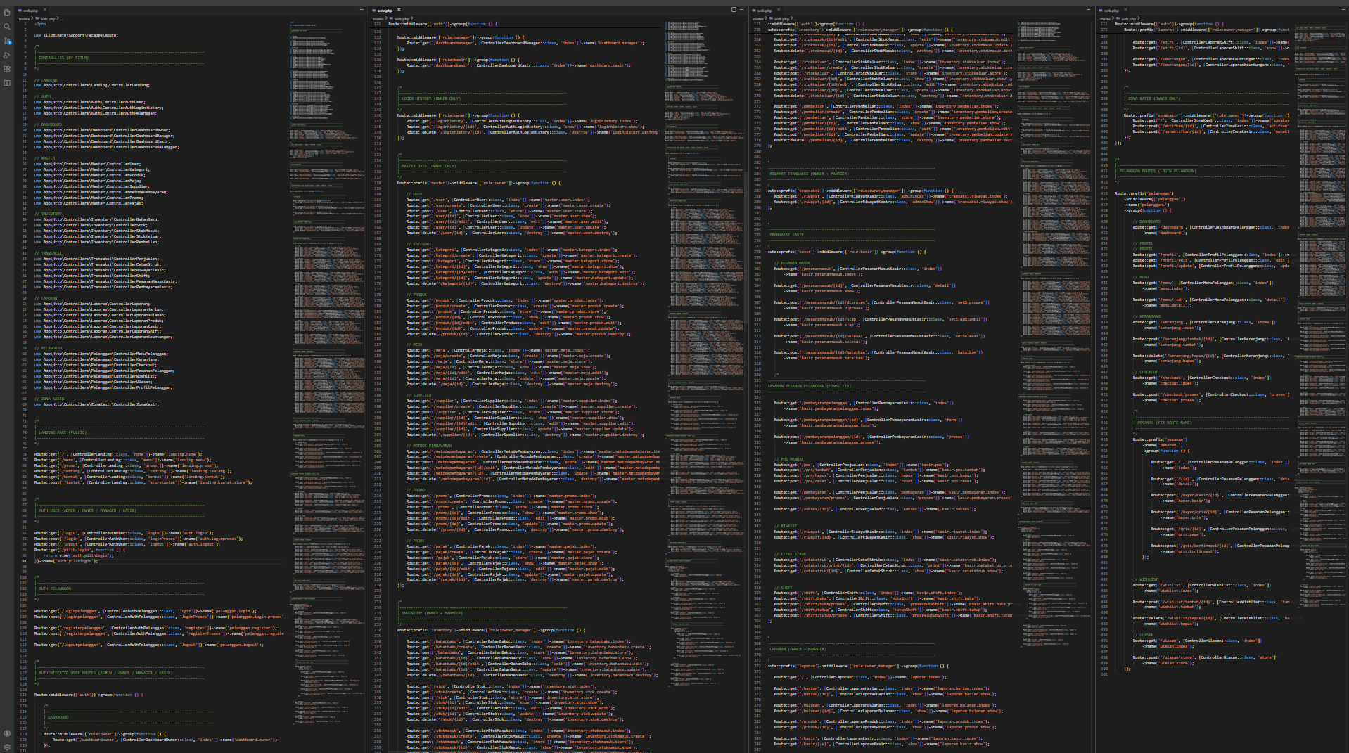
Bagian 1-> Uji Fitur-> (Route Web)

Slide 15
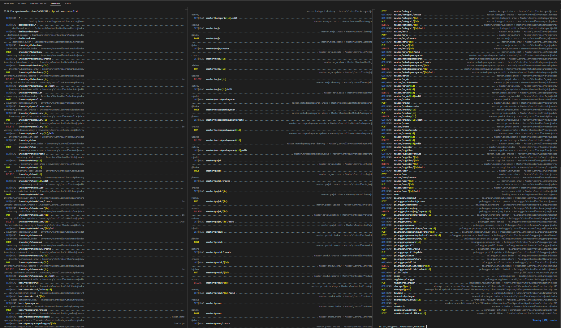
Bagian 1-> Uji Fitur-> (Route List)

Slide 16
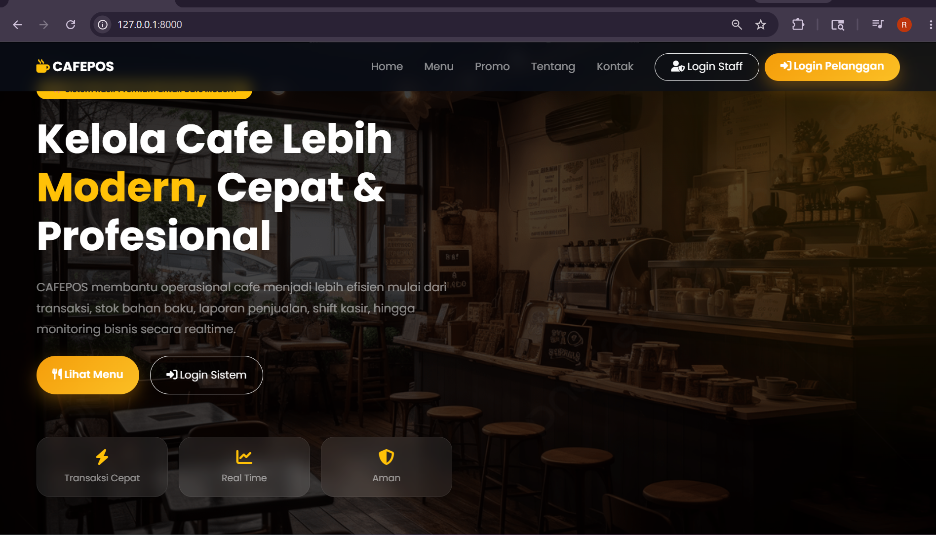
Bagian 1-> Uji Fitur-> (Landing)

Slide 17
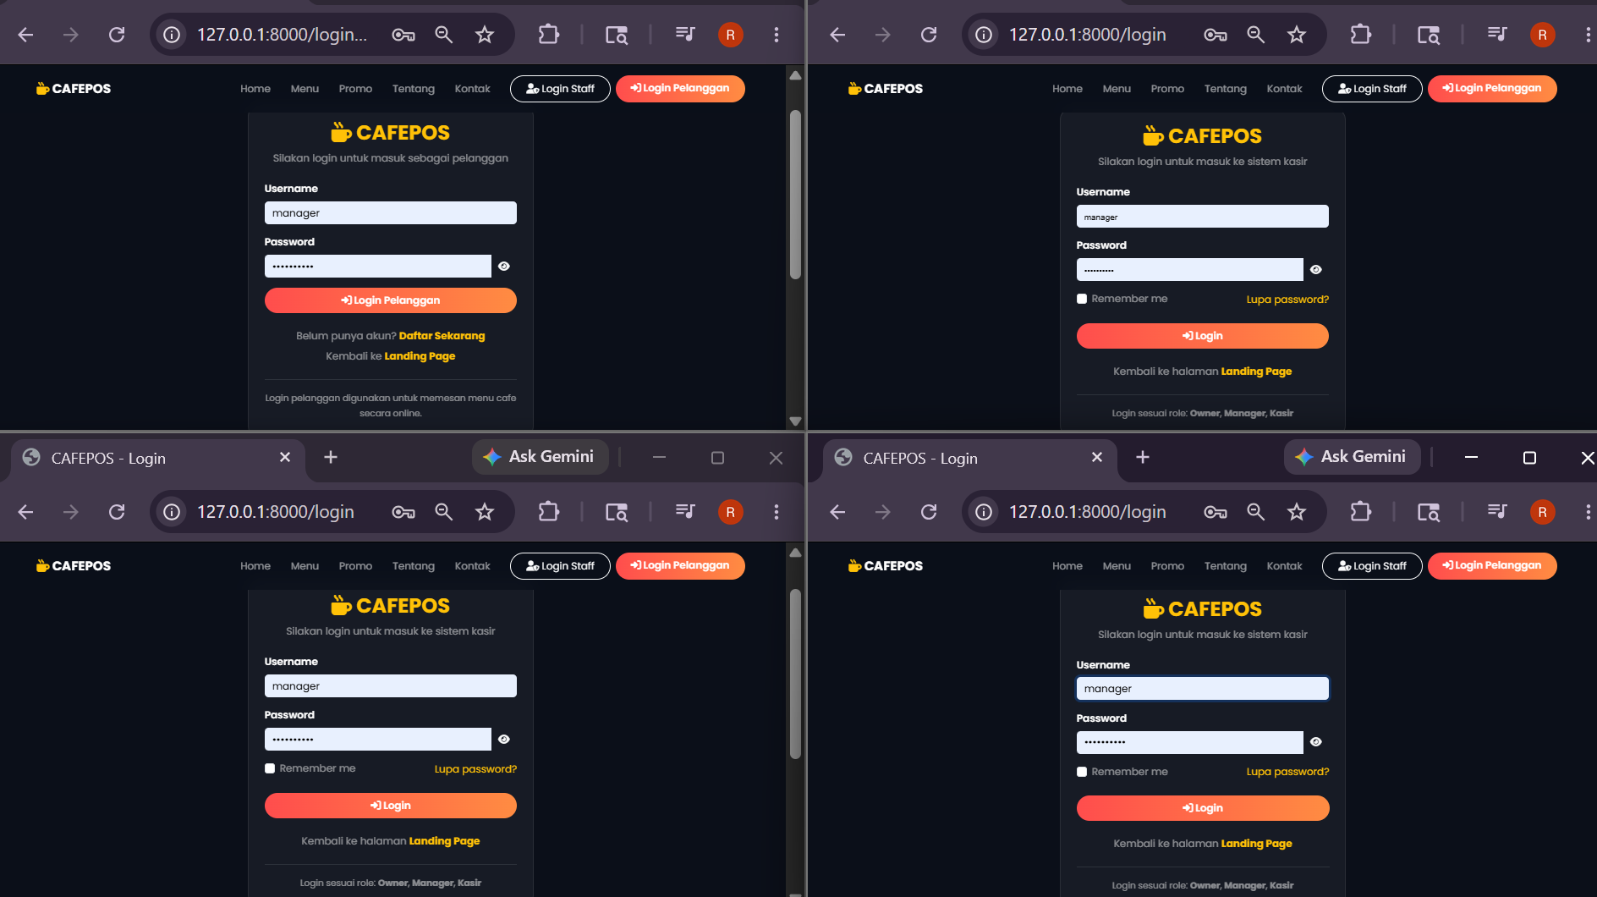
Bagian 1-> Uji Fitur-> (Login User & Anggota)

Slide 18
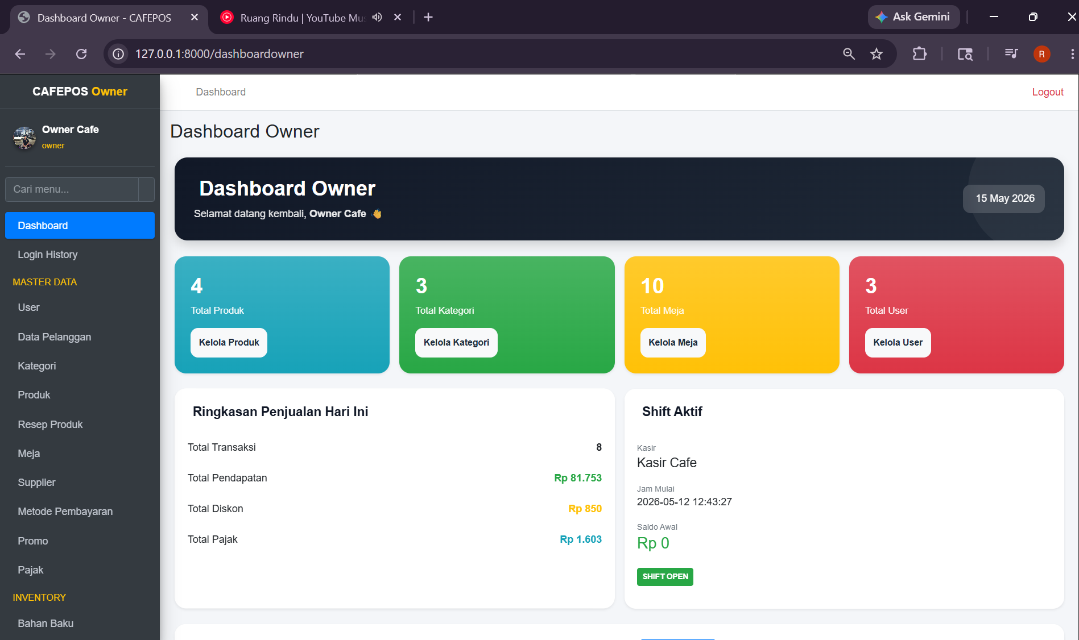
Bagian 1-> Uji Fitur-> (Dashboard Owner)

Slide 19
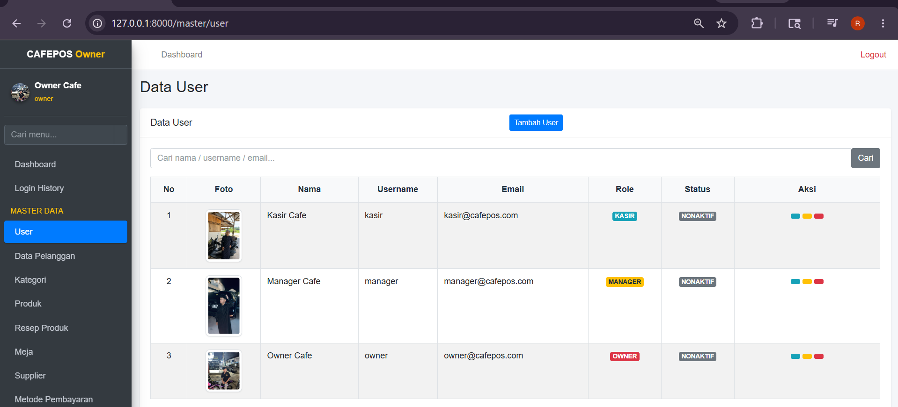
Bagian 1-> Uji Fitur-> (Kelola User)

Slide 20
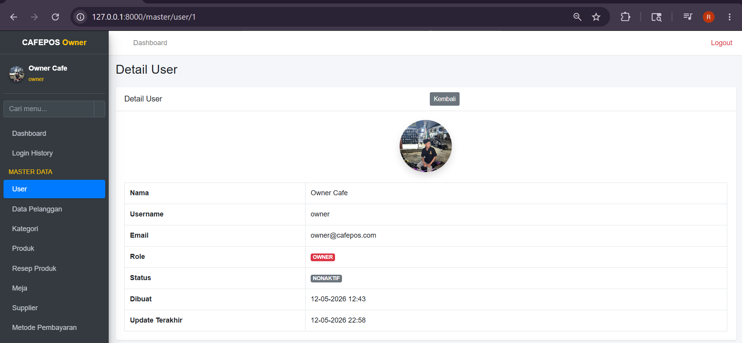
Bagian 1-> Uji Fitur-> (Tampil User)

Slide 21
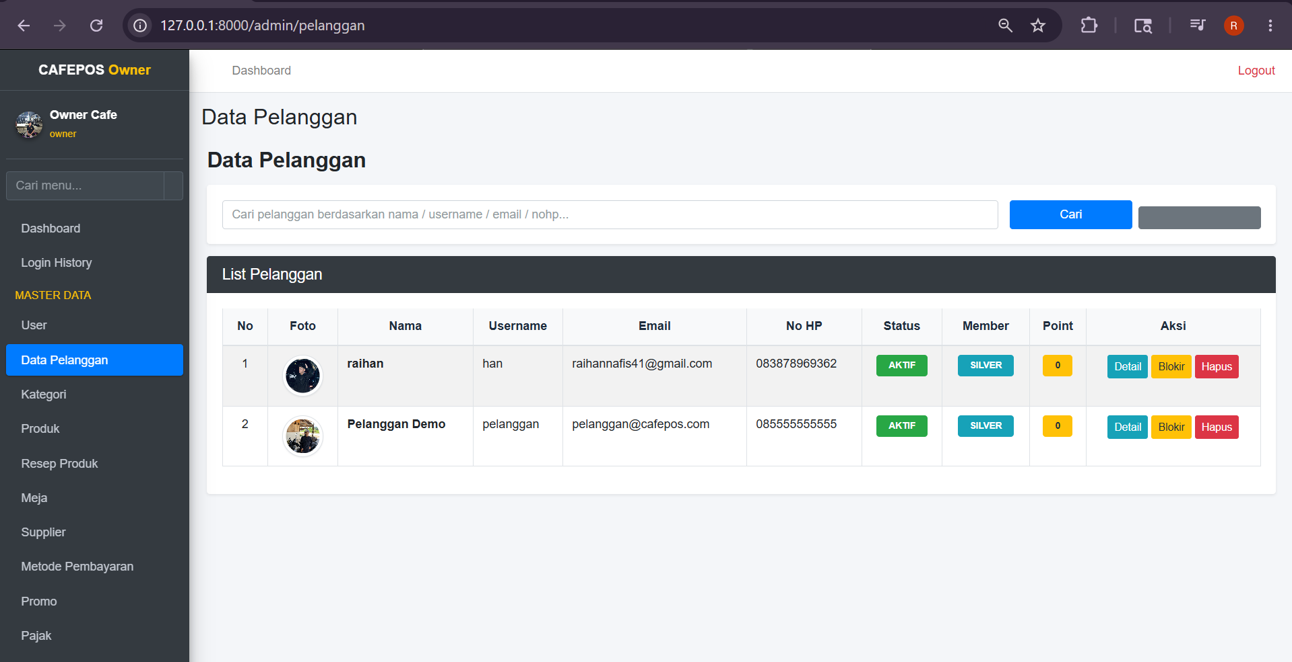
Bagian 1-> Uji Fitur-> (Kelola Pelanggan)

Slide 22
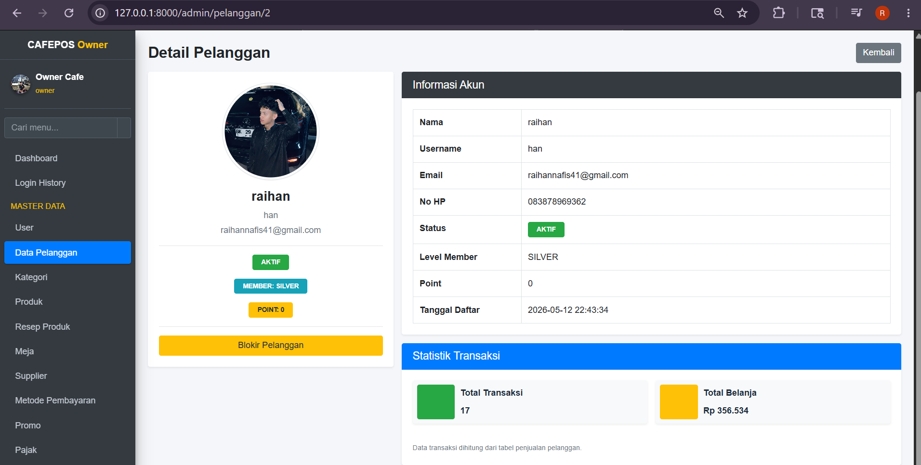
Bagian 1-> Uji Fitur-> (Tampil Pelanggan)

Slide 23
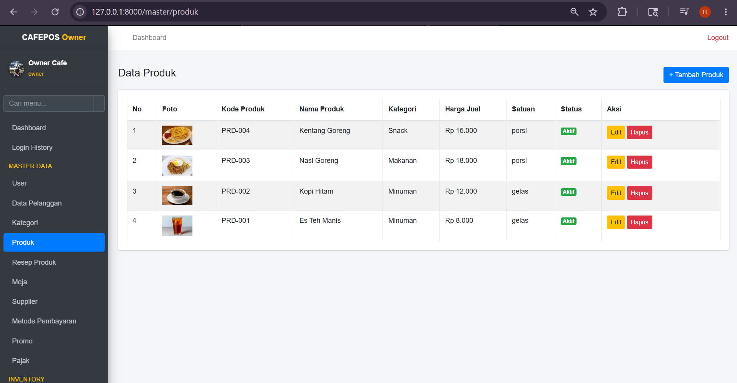
Bagian 1-> Uji Fitur-> (Kelola Produk)

Slide 24
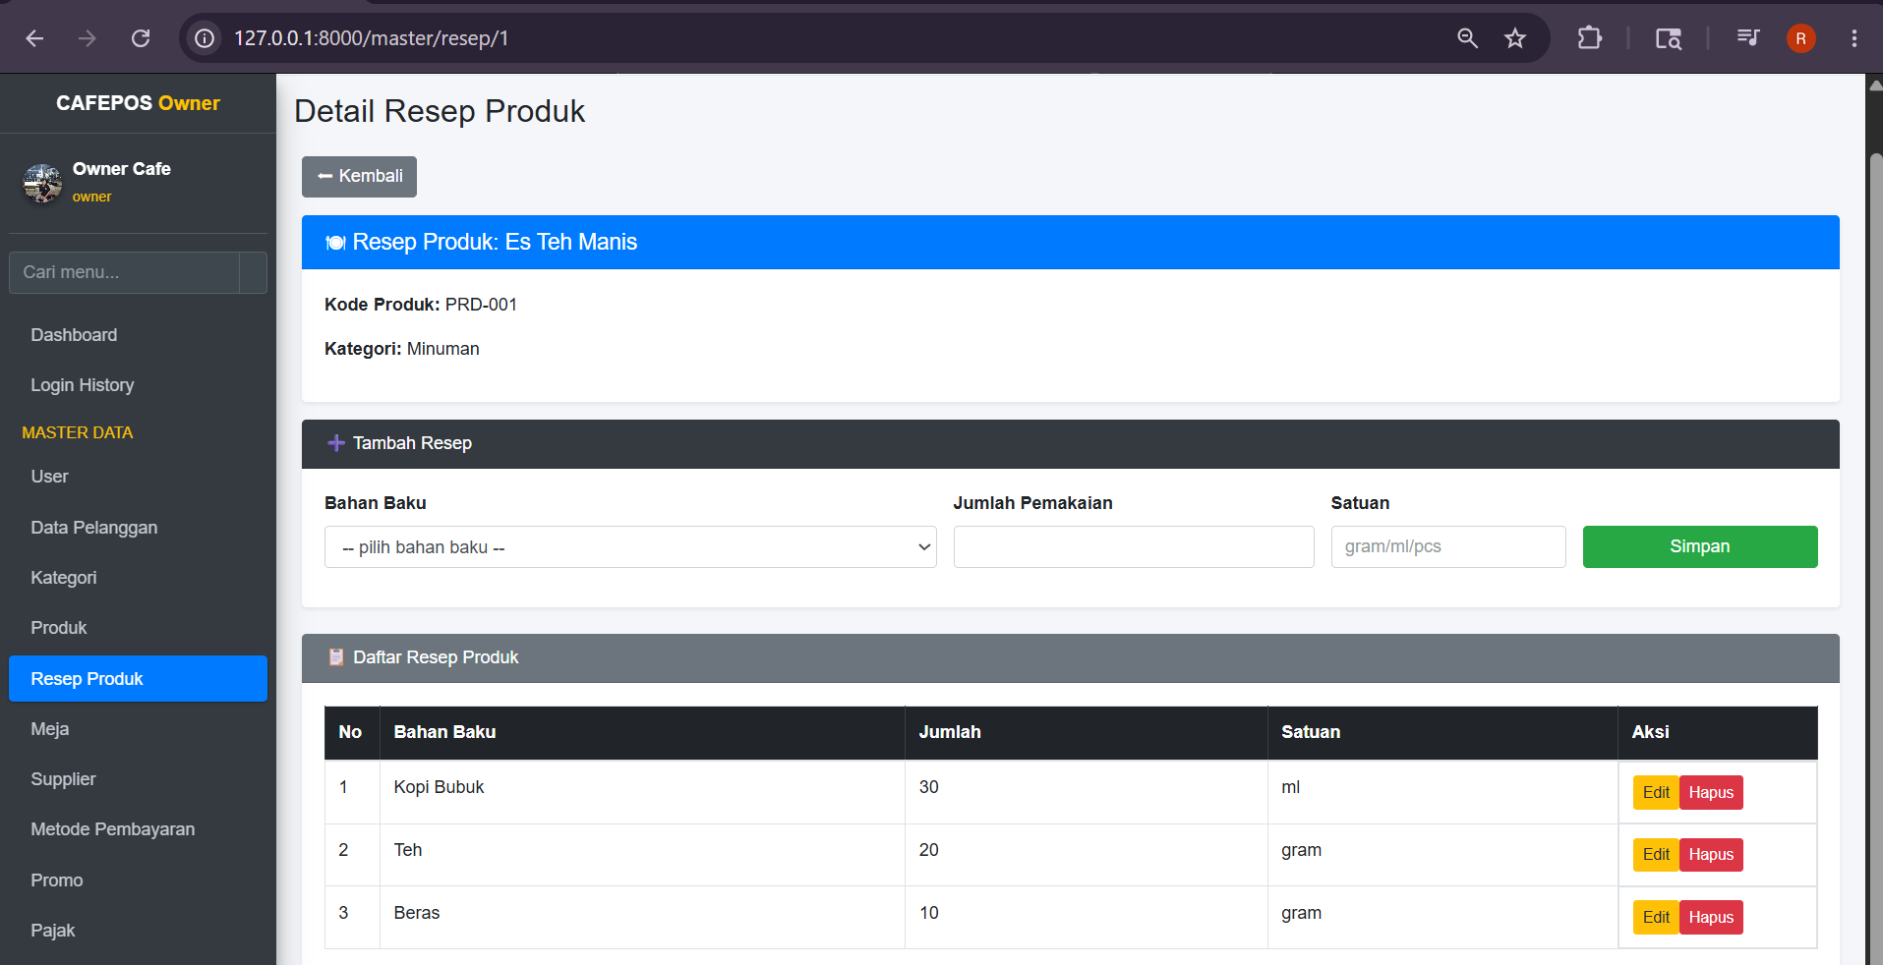
Bagian 1-> Uji Fitur-> (Tampilan Resep Produk)

Slide 25
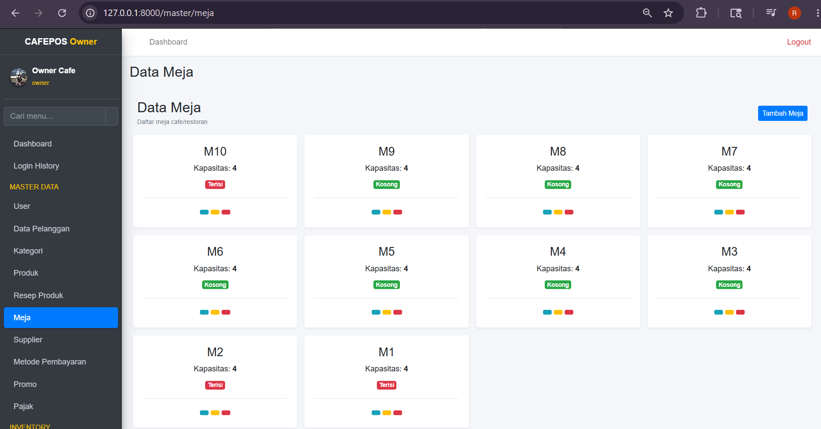
Bagian 1-> Uji Fitur-> (Meja)

Slide 26
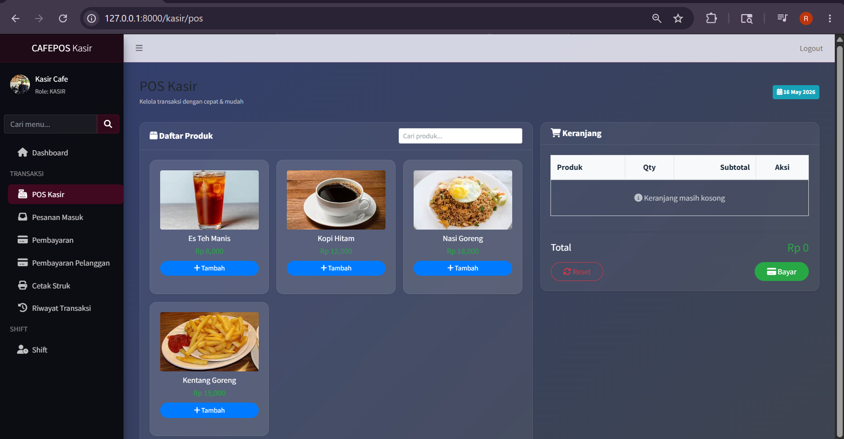
Bagian 1-> Uji Fitur-> (Pemesanan Produk)

Slide 27
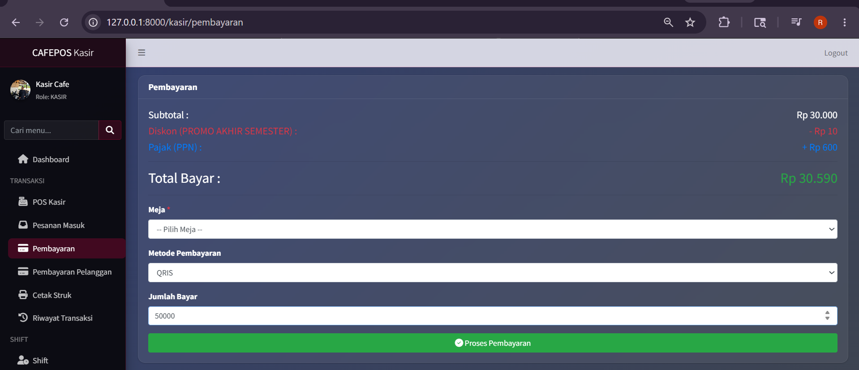
Bagian 1-> Uji Fitur-> (Pembayaran)

Slide 28
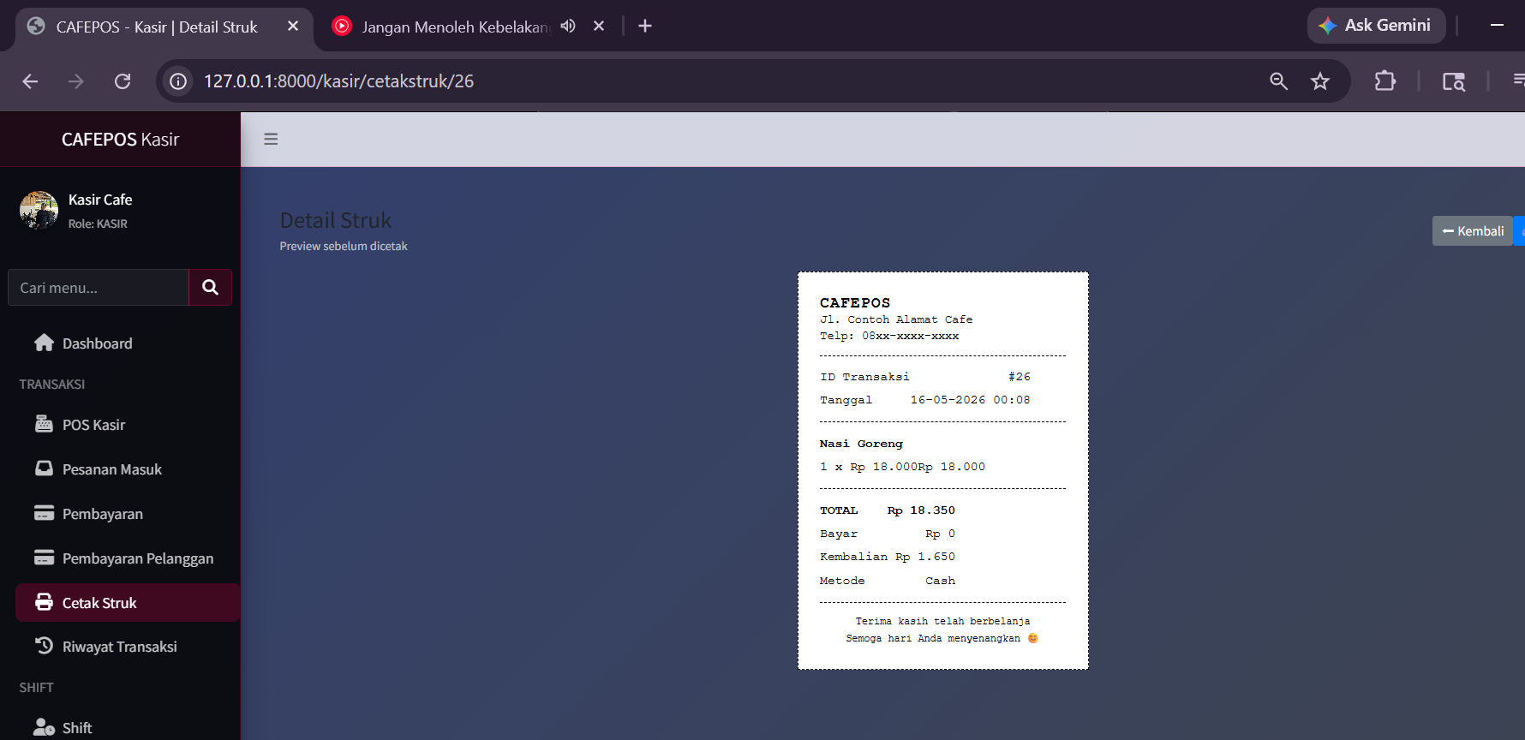
Bagian 1-> Uji Fitur-> (Cetak Struk)

Slide 29
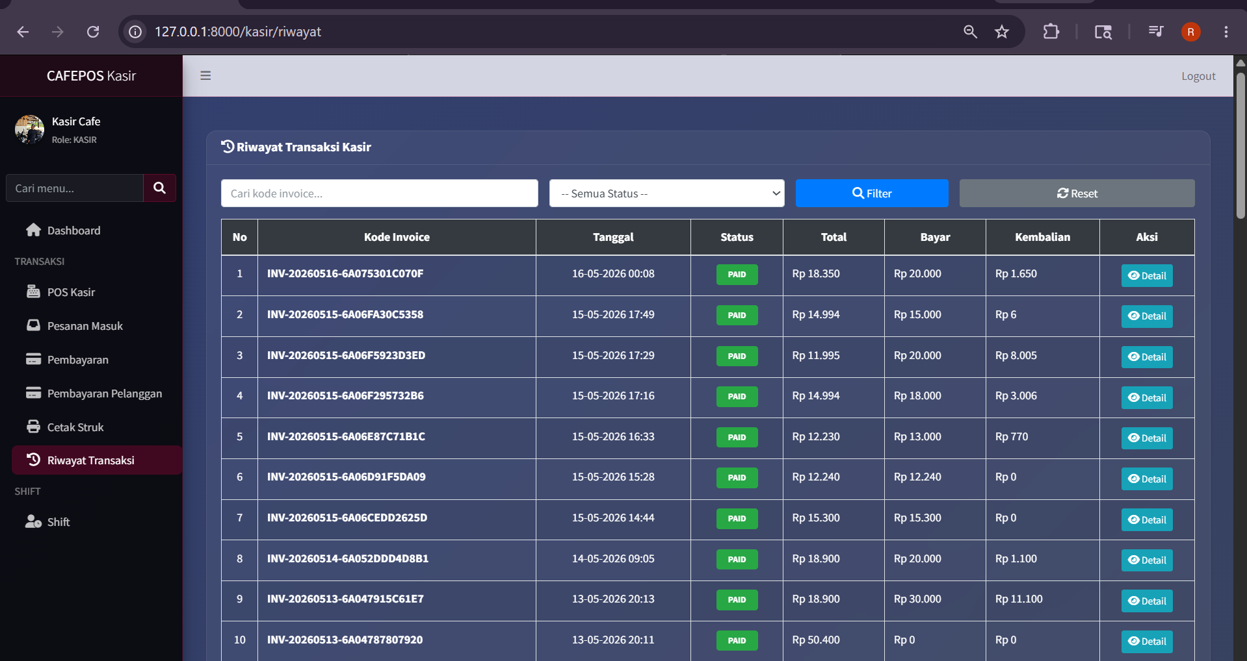
Bagian 1-> Uji Fitur-> (Riwayat Transaksi)

Slide 30
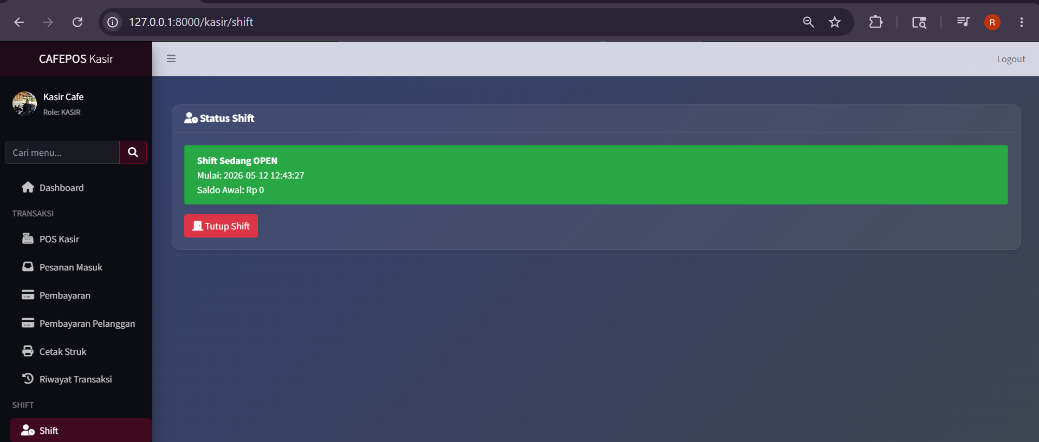
Bagian 1-> Uji Fitur-> (Shift)

Slide 31
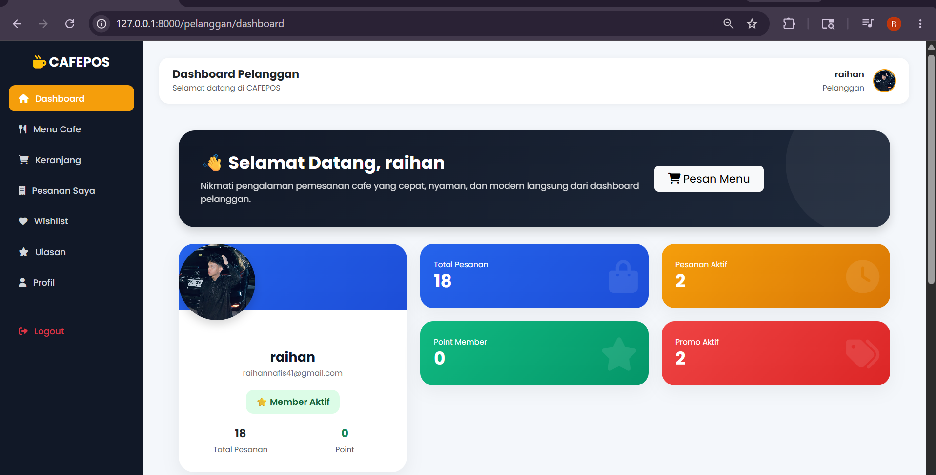
Bagian 1-> Uji Fitur-> (Dashboard Pelanggan)

Slide 32
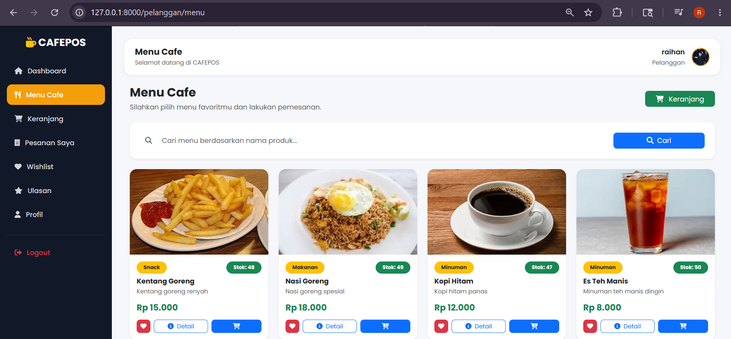
Bagian 1-> Uji Fitur-> (Menu Cafe)

Slide 33
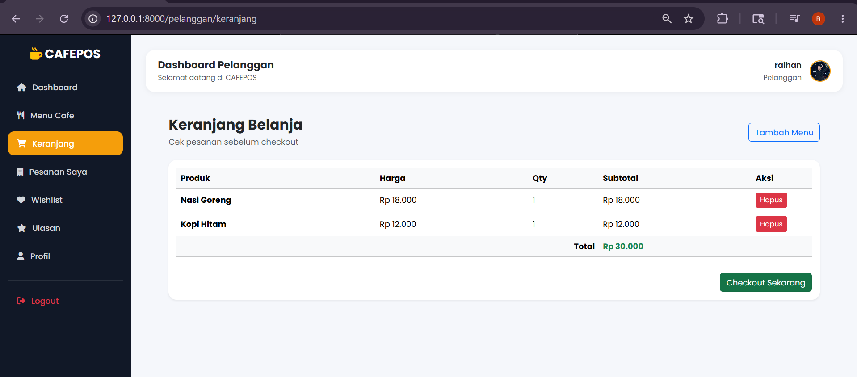
Bagian 1-> Uji Fitur-> (Keranjang)

Slide 34
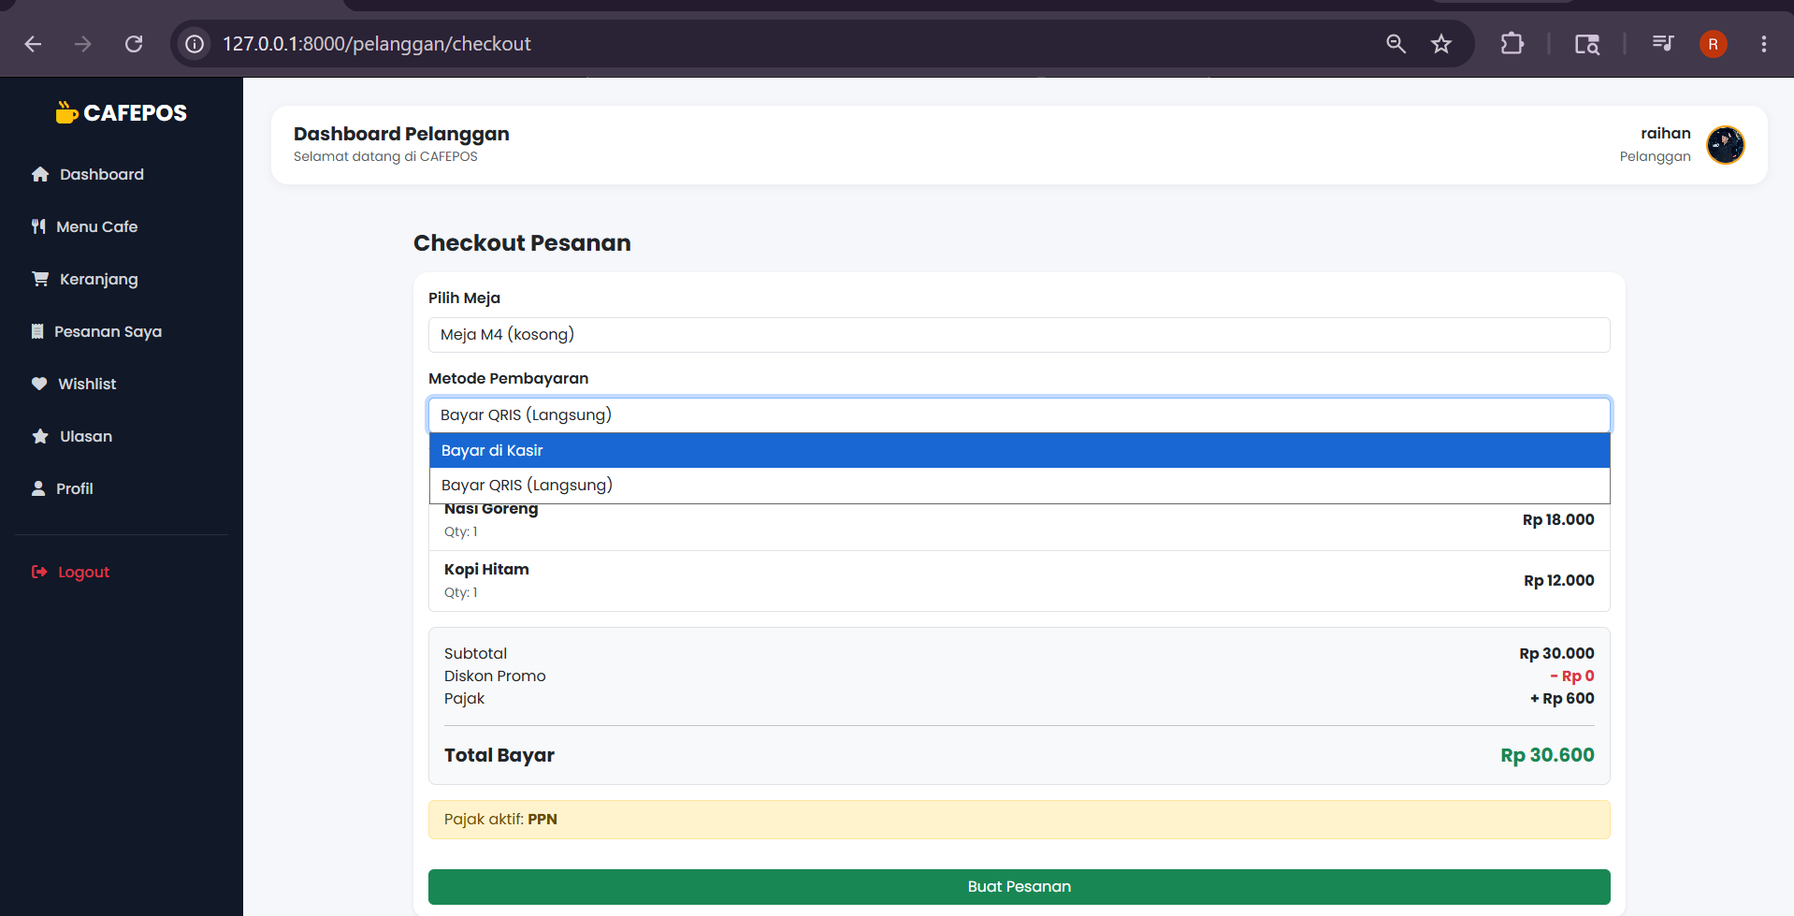
Bagian 1-> Uji Fitur-> (Checkout)

Slide 35
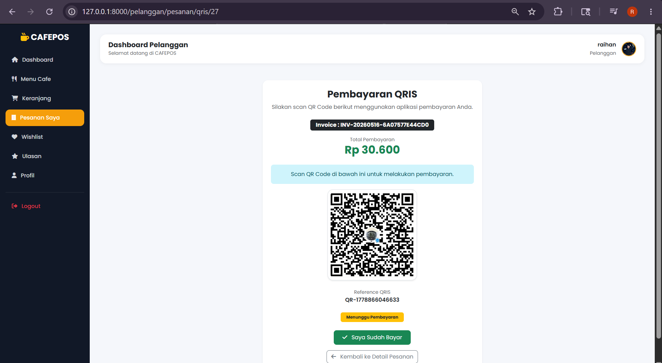
Bagian 1-> Uji Fitur-> (Pembayaran Langsung)

Slide 36
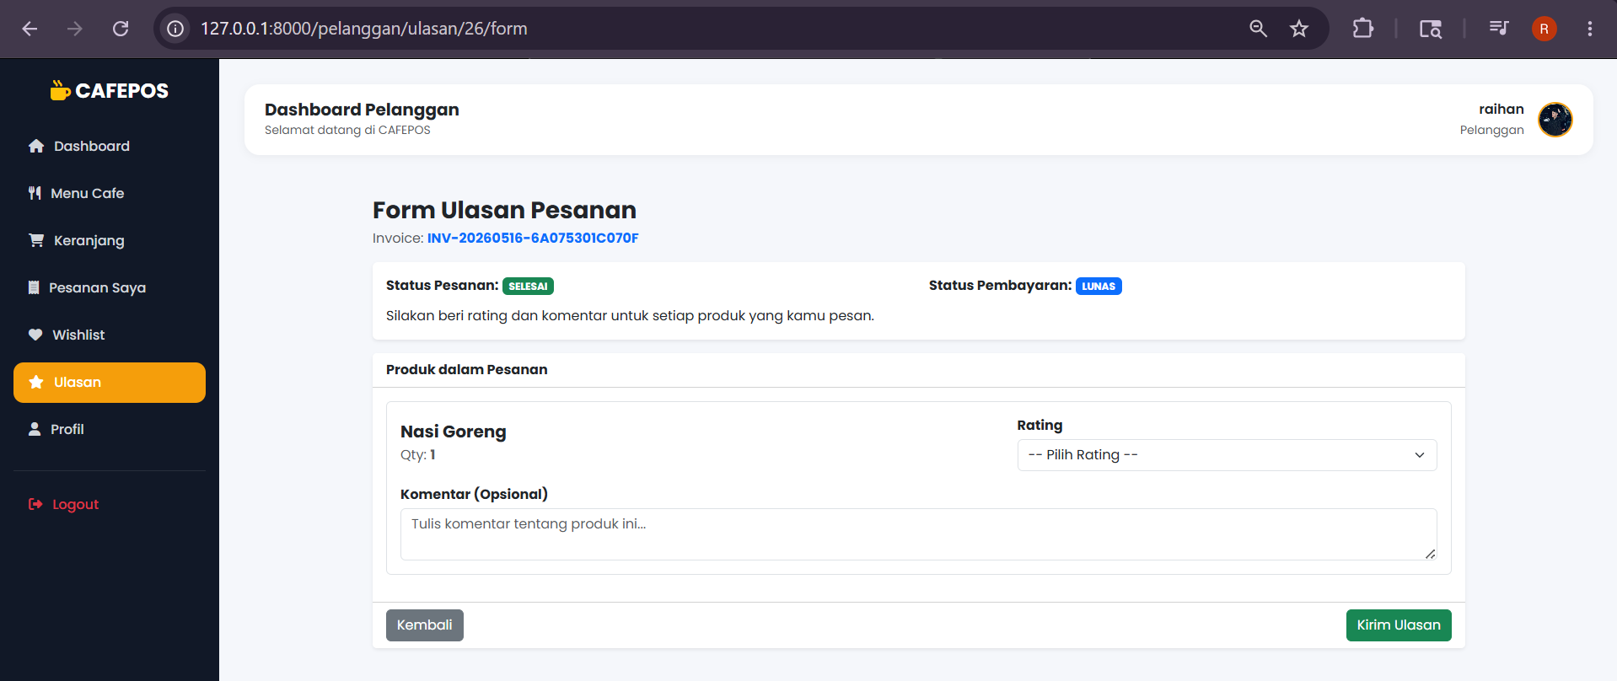
Bagian 1-> Uji Fitur-> (Ulasan)

Slide 37
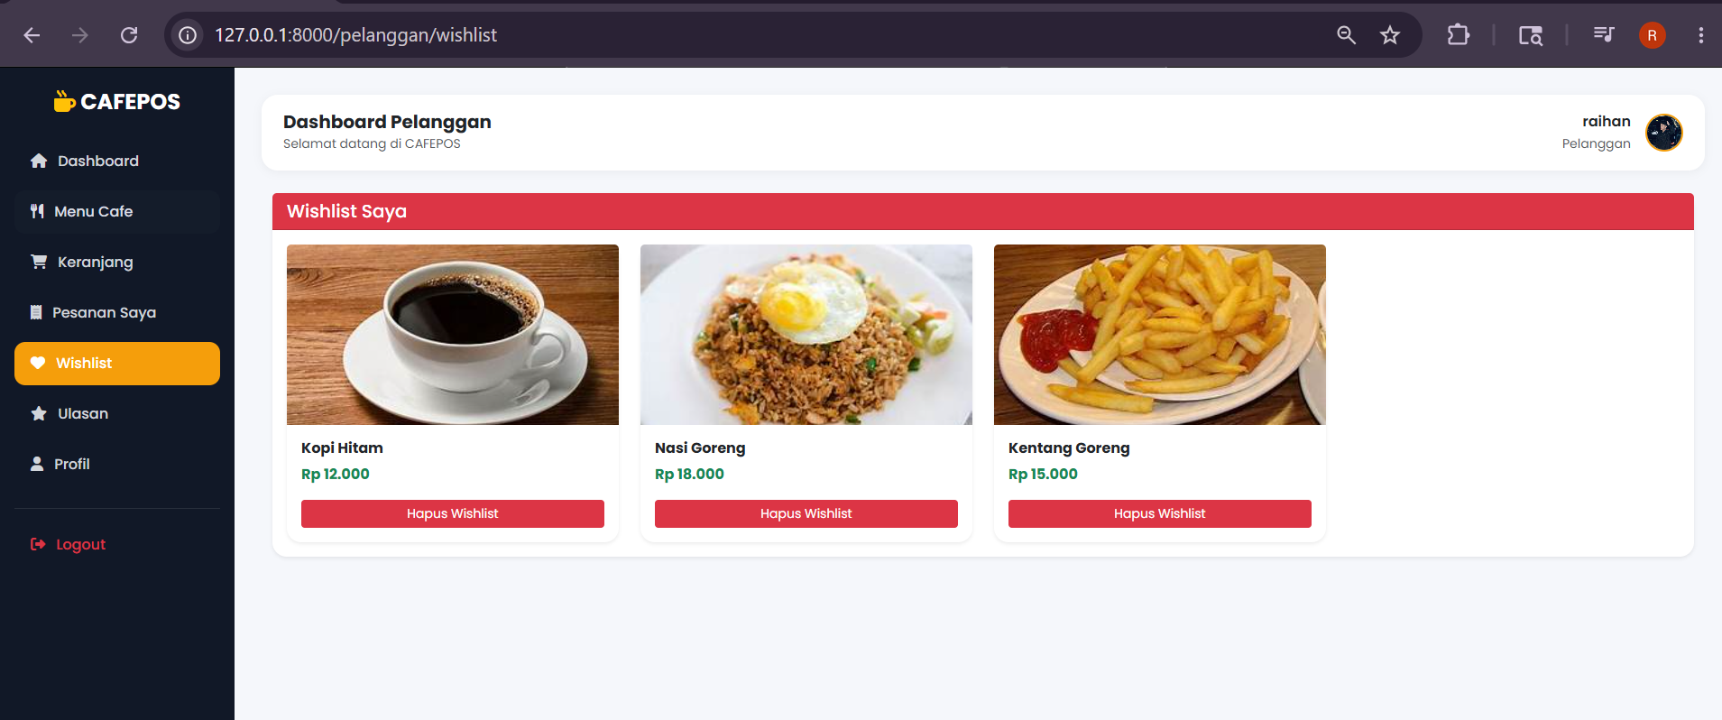
Bagian 1-> Uji Fitur-> (Wishlist)

Slide 38
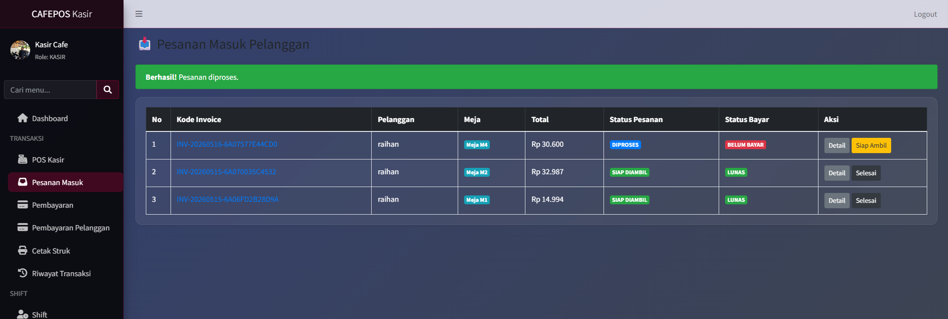
Bagian 1-> Uji Fitur-> (Pesanan Masuk)

Slide 39
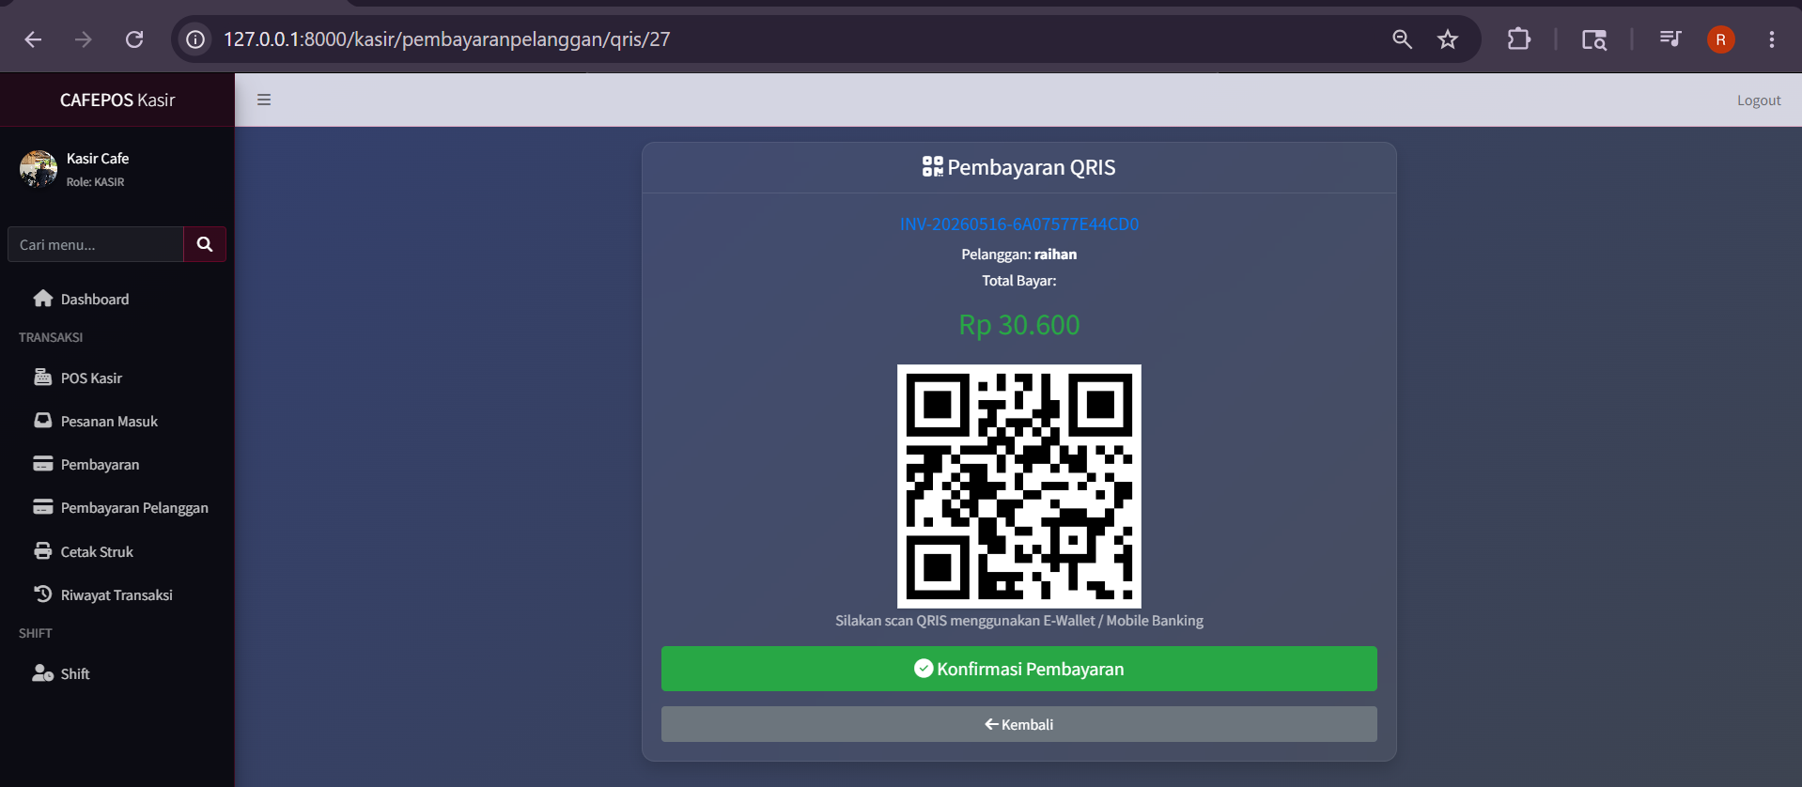
Bagian 1-> Uji Fitur-> (Pembayaran Pelanggan)

Slide 40
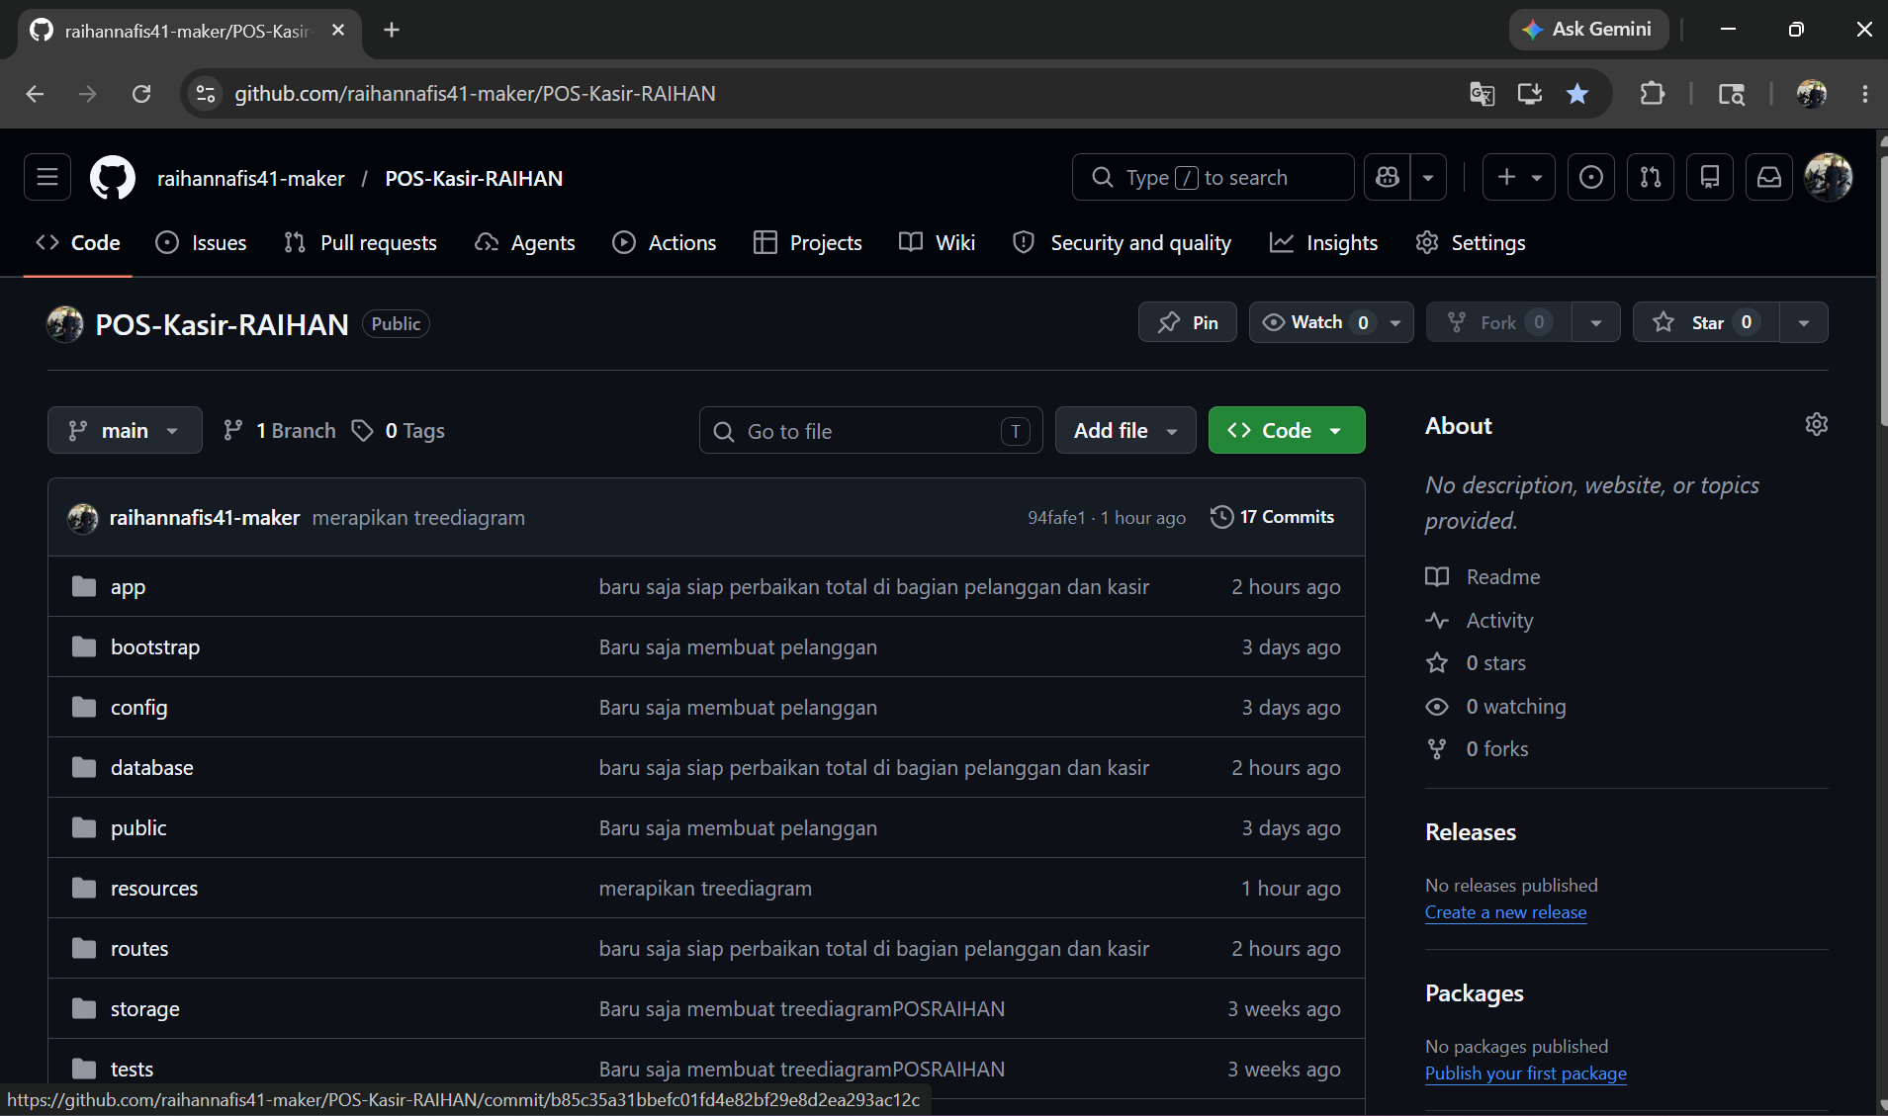
Bagian 1-> Version Control -> (GitHub)

Slide 41

Sekian & Terima kasih
(Untuk Fungsionalitas akan dilakukan Simulasi Secara Langsung)

